Slide 1
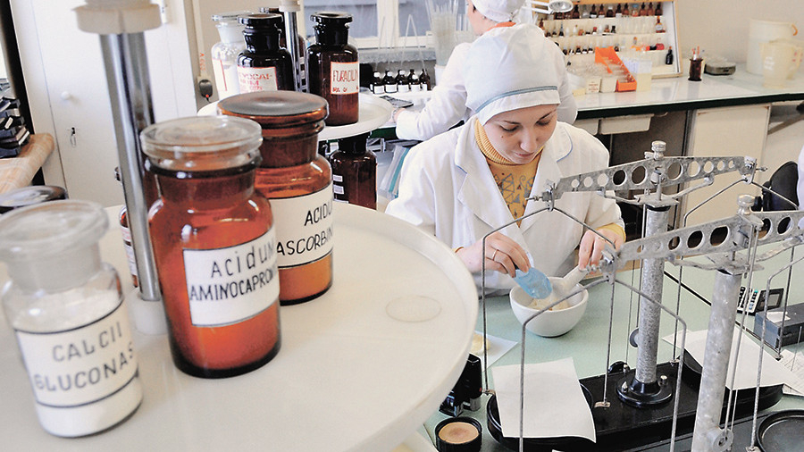
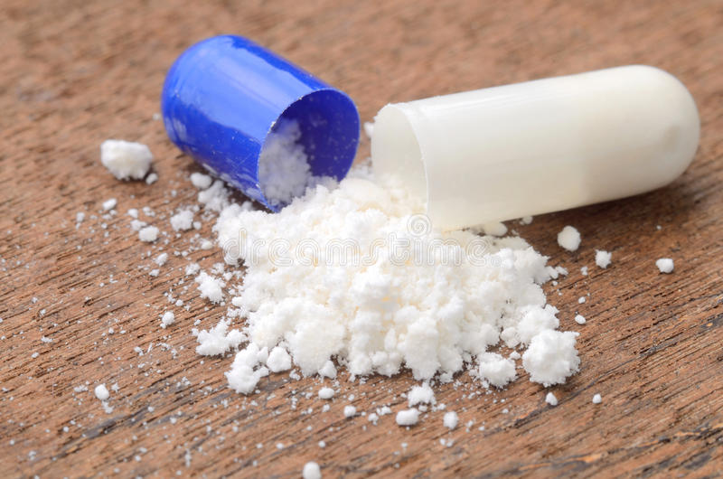
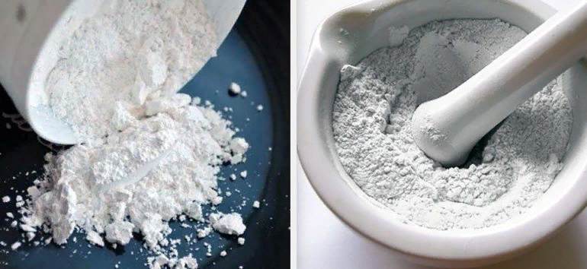
ПОРОШКИ (часть 1)

Slide 2
Краткое содержание
Тема 9.10. Порошки, содержащие ацетилсалициловую кислоту, димедрол, барбитураты.
Внутриаптечный контроль порошков, содержащих ацетилсалициловую кислоту, димедрол, барбитураты.
Тема 9.11. Порошки с производными пурина и пиразола.
Внутриаптечный контроль порошков с производными пурина и пиразола.
Тема 9.12. Порошки с витаминами.
Внутриаптечный контроль порошков с витаминами.

Slide 4
Порошки, применяемые для лечения ран, поврежденной кожи и слизистых оболочек, а также порошки для новорожденных и детей до 1 года должны быть стерильными и готовиться в асептических условиях. Размер частиц - 0,1 мм.

Slide 5
Технологический процесс изготовления порошков состоит из следующих стадий:
1. Подготовительная (поверхность стола протирают 70% спиртом).
2. Затирание пор ступки. В первую очередь поры ступки затирают инертными порошками (лактоза, сахароза, натрия хлорид, выписанными в рецепте.
3. Измельчение.
4. Смешивание.
5. Просеивание (для некоторых порошков). Цель просеивания - получение продукта с одинаковым размером частиц.
6. Дозирование.
7. Упаковка.
8. Маркировка.
9. Оформление.
10. Анализ качества.

Slide 6
КОНТРОЛЬ КАЧЕСТВА ПОРОШКОВ
Качество порошков оценивают по следующим параметрам. Письменный контроль. Проверяют соответствие записей в рецепте и ППК, рецепте и этикетке, правильность расчетов.
Контроль при отпуске - проверка документации и оформления порошков. Контролируется правильность написания этикетки: наличие ФИО больного, номера жетона, даты изготовления, срока годности, цены, способа приема, наличие подписи приготовившего, ставят подпись проверившего и отпустившего лекарственную форму. Соответствие упаковочного материала свойствам веществ, входящих в состав лекарственной формы.
Органолептический контроль. Проводят путем испытания соответствия цвета, вкуса, запаха порошка показателям входящих ингредиентов.

Slide 7
Однородность порошков. Проверяют визуально при изготовлении: при надавливании пестиком на порошковую смесь не должно обнаруживаться невооруженным глазом отдельных видимых частиц.
Сыпучесть. При пересыпании порошков масса порошка должна быть сухая, сыпучая, не должно наблюдаться комкования и прилипания к капсуле.
Физический контроль порошков заключается в проверке массы отдельных доз, входящих в данную лекарственную форму (но не менее 3 доз), затем рассчитывают отклонения масс от указанных в ППК и сравниваются с допустимыми отклонениями.
При химическом контроле качественный и количественный анализ проводят с учетом входящих в состав ингредиентов, с подбором рациональных методик анализа.
Для анализа порошков можно воспользоваться рефрактометрическим методом.
Показатель преломления измеряют для раствора, полученного растворением порошка в определенном количестве растворителя. Например:

Slide 8
Rp.: Ac. Ascorbinici 0,1
Ac. Nicotinici 0,03
Glucosi 0,2
M.f.pulv. D.t.d. № 10. S. По 1 порошку 3 р. в день.
Р=0,33 г
Описание. Белый кристаллический порошок без запаха.
Глюкозу определяют рефрактометрически. Сначала готовят раствор ЛФ: взвешивают 1 порошок и растворяют в 5 мл горячей воды для определения (после охлаждения) показателя преломления (≈7% раствор).
Качественный анализ:
Кислота аскорбиновая. К 0,5 мл приготовленного раствора + 2 к. раствора серебра нитрата, образуется серый осадок серебра.
Кислота никотиновая. К 0,5 мл приготовленного раствора + 5 капель Cu(CH₃COO)₂ и 0,5 мл раствора NH₄SCN→зеленое окр-е
Глюкоза. К 0,5 мл приготовленного р-ра + 2-3 капли пергидроля и кипятят 2-3 мин для разрушения аскорбиновой кислоты, после охлаждения добавляют 2-4 капли реактива Фелинга и нагревают. Образуется кирпично-красный осадок.

Slide 9
Количественный анализ:
Кислота никотиновая | 0,1н.NaOH,
Кислота аскорбиновая | 0,1н.NaOH, |0,1н.I₂,Э=М/2
Глюкоза | рефрактометрия
Титруют в одной навеске!
1. Сумма. 0,1н.NaOH ф/ф, M _{к.аск.}=176,13 M_{к.ник.}=123,11
а=1порошок (0,33 г) + 5 мл воды ⇒ получается
0,1 г аск. к-ты в 5 мл раствора 0,03 г ник. к-ты в 5 мл раствора
х − в 1 мл ⇒ х=0,02 г аск. к-ты х − в 1 мл ⇒ х=0,006 г ник. к-ты
а=1 мл${ V}_{NaOH}^{0,1н.}=\frac{0,02}{0,01761}+\frac{0,006}{0,01231}=1,13+0,49=1,62 мл$
а=0,5 мл${ V}_{NaOH}^{0,1н.}=0,81 мл$
2. Кислота аскорбиновая. 0,1н. I₂ , f_{экв}=1/2. Т=0,00881
а = 1 мл${ V}_{I_{2}}^{0,1н.}=$ $\frac{0,02}{0,00881}$=2,27 мл
а=0,5 мл${ V}_{I_{2}}^{0,1н.}=1,14 мл$

Slide 10
Методика: к 0,5 мл пригот-го раствора ЛФ + 2-3 капли раствора фенолфталеина и титруют раствором 0,1н. NaOH до розовой окраски (сумма). К оттитрованной жидкости + 6 капель крахмала и титруют 0,1н. раствором I₂ до синей окраски (к-та аскорбин-я). (Можно титровать без крахмала)
$$X_{аск.к−ты}=\frac{1,14∙1∙0,000881∙0,33∙5}{{0,33}_{взвеш}∙0,5}=0,1 г$$
$$X_{ник.к−ты}=\frac{(0,81−\frac{1}{2}∙1,14)∙1∙0,01231∙0,33∙5}{{0,33}_{взвеш}∙0,5}=0,03 г$$
1/2 – приводим к одному фактору эквивалентности
Глюкозу определяют рефрактометрически.
Аск. к-ты 0,1 г (берётся практическое число) г в 5 мл (2%),
ник.к-ты 0,03 (берётся практическое число) г в 5 мл (0,6%).

Slide 11
Расчёт содержания глюкозы производят по формуле:
$$X_{глюк, г}=\frac{\text{[}\text{(}\text{n}\text{ – }\text{n}\text{0}\text{) –}{ C}_{аск.к.}^{\%}F_{акс.к.}\text{–}{ C}_{ник.к.}^{\%}F_{ник.к.}\text{]}∙\text{Р}∙V_{м.к.}}{F_{глюк}∙\text{100}∙a_{взвеш}\text{.}}$$
$$X_{глюк, г}=\frac{\text{[}\text{(}\text{n}\text{ – }\text{n}\text{0}\text{)} \text{–} 2\%∙0,0016 \text{–} 0,06\%∙0,0021\text{]}∙\text{0,33}∙5}{0,00129∙\text{100}∙{0,33}_{взвеш}\text{.}}$$
где n - показатель преломления раствора
n₀ - показатель преломления воды;
P - масса порошка, г;
$V_{м.к.}$- количество воды, взятое для растворения навески, мл;
а - навеска порошка, г.
Расчет отклонений. Заключение.

Slide 12
Провести ВАК порошка состава:
Дибазола 0,03| 0,1н. AgNO₃
Сахара 0,2 | не определяют
Р = 0,23 г
Описание. Белый кристаллический порошок без запаха.
Подлинность:
Дибазол: к 0,01 г ЛФ + 0,5 мл воды + 2 к. йода → красновато-серебристый ↓
Хлориды: к 0,01 г ЛФ + 0,5 мл воды + 2 AgNO3 → белый↓
Количественный анализ:
Дибазол: Аргентометрия, метод Фаянса по бромфеноловому синему, М(диб.)=244,73
а=1пор.${ V}_{{AgNO}_{3}}^{0,1н.}=\frac{0,03}{0,02447}=1,23 мл$ ↓ навеску: $\frac{0,23}{0,05}=4,6$
а=0,05 г${ V}_{{AgNO}_{3}}^{0,1н.}=1,23:4,6=0,27 мл$
а=0,1 г${ V}_{{AgNO}_{3}}^{0,1н.}=0,27∙2=0,53 мл$
Методика: к 0,1 г ЛФ + 2 мл воды + 1-2 к. бромфенолового синего + по каплям разведенную уксусную к-ту до зеленовато-желтого окрашивания и титруют 0,1н. AgNO₃ до фиолетового окрашивания.
$$X_{диб.}=\frac{0,53∙1∙0,02447∙0,23}{0,1}=0,03 г$$
Расчет отклонений. Заключение.

Slide 13
Провести ВАК порошка состава:
Папаверина гидрохлорида 0,05| 0,1н. AgNO₃ метод
Фаянса, Э=М=376
Сахара 0,2 (не определяют)
Р = 0,25 г
Описание. Белый кристаллический порошок без запаха.
Качественный анализ:
1) Папаверин: к 0,01 г ЛФ + 0,5 мл воды + 2 капли реактива Драгендорфа → оранжевый осадок.
2) Хлориды: к 0,01 г ЛФ + 0,5 мл воды + 2 капли р-ра нитрата серебра, образуется белый творожистый осадок.

Slide 14
Количественный анализ:
Папаверина гидрохлорид: 0,1н. AgNO₃, Т = 0,0376
а=1 порошок V0,1н. AgNO₃ = 0,05/0,0376 = 1,33 мл
0,25 г : 0,05 = 5 (↓навеску)
а=0,05 г V0,1н. AgNO₃ = 1,33/5 = 0,27 мл
а=0,1 г V0,1н. AgNO₃ = 0,27 ⋅ 2 = 0,53 мл
Методика: к 0,1 г ЛФ + 2 мл воды + 1-2 к. раствора бромфенолового синего + по каплям разведенную уксусную кислоту до зеленовато-желтой окраски и титруют р-ром 0,1н. AgNO₃ до фиолетовой окраски.
Х,г = VKTP/a = 0,53⋅0,0376⋅0,25/0,1 = 0,05 г
Расчет отклонений. Заключение.
Папаверин можно оттитровать 0,1н. NaOH в 2 мл спирта, нейтрализованного по фенолфталеину.

Slide 15
Внутриаптечный контроль качества порошков, содержащих ацетилсалициловую кислоту, димедрол, барбитураты

Slide 16
Провести ВАК порошка состава:
Димедрола 0,05 | 0,1н. AgNO₃, Э=М
Кальция глюконата 0,2 | 0,05М трБ, Э=М/2
Р = 0,25 г
Описание. Белый кристаллический порошок без запаха.
Качественный анализ:
1. Димедрол: к 0,01 г ЛФ в фарфоровой чашке + 5 капель концентрированной серной кислоты; образуется желтое окрашивание.
2. Хлориды: к 0,01 г ЛФ + 0,5 мл воды + 2 капли р-ра нитрата серебра; белый творожистый осадок.
3. Кальций: к 0,01 г ЛФ + 0,5 мл воды + 1 мл р-ра аммония оксалата; образуется белый осадок.
4. Глюконат ион: к 0,01 г ЛФ + 0,5 мл воды + р-р хлорида железа → зеленое окрашивание.

Slide 17
Количественный анализ:
Димедрола гидрохлорид: 0,1н. AgNO₃, метод Фаянса по бромфеноловому синему, Э=М=292.
а=1 порошок V0,1н. AgNO₃ = 0,05/0,0292 = 1,71 мл.
1 порошок= 0,25 г:0,1 = 2,5
а= 0,1 г V0,1н. AgNO₃= 1,71/2,5 = 0,68 мл.
Методика: к 0,1 г ЛФ + 2 мл воды + 2-3 к. р-ра бромфенолового синего + по каплям разведенную уксусную к-ту до зеленовато-желтой окраски и титруют 0,1н. AgNO₃ до фиолетовой окраски.
Х,г = VKTР/a = 0,68⋅0,0292⋅0,25/0,1 = 0,05 г.
Расчет отклонений.

Slide 18
Кальция глюконат: 0,05М трБ, М=448; Т=0,0224
а=1 порошок V0,05М трБ = 0,2/0,0224 = 8,9 мл
0,25 г /0,05 г = 5
а=0,05 г; V0,05М трБ = 8,9/5 = 1,78 мл.
Методика: к 0,05 г ЛФ + 3-5 мл аммиачного буфера + 1-2 капли р-ра КХТС и титруют 0,05М тр.Б от фиолетовой окраски до синей.
Х,г =VKTР/a = 1,78⋅1⋅0,0224⋅0,25/0,05 = 0,2 г.
Расчет отклонений.
Заключение.

Slide 19
Провести ВАК порошка состава:
Кислоты ацетилсалициловой 0,3| 0,1н. NaOH, м/кр
Фенобарбитала 0,05| 0,1н. NaOH, ф/ф
в одной навеске Р = 0,35 г
Описание. Белый кристаллический порошок без запаха. Ингредиенты растворимы в спирте.
Качественный анализ:
1. Ацетилсалициловая к-та: 0,01 г ЛФ + 0,5 мл воды + 1 каплю раствора NaOH, нагревают → охлаждают; затем + раствор хлорида железа; образуется фиолетовое окрашивание.
2. Фенобарбитал: 0,01 г ЛФ + 0,5 мл спирта + 1 каплю раствора NaOH + 1 каплю раствора CaCl₂ + 1 каплю раствора Co(NO₃)₂; образуется сине-фиолетовое окрашивание.

Slide 20
Количественный анализ:
I способ – в одной навеске: сначала титруют ацетилсалициловую кислоту по метиловому красному в нейтрализованном спирте, затем фенобарбитал по тимолфталеину или фенолфталеину
Ацетилсалиц-я к-та: 0,1н. NaOH, М=180, Т = 0,0180
а=1 порошок V 0,1н. NaOH = 0,3/0,0180 = 16,7 мл
0,35:0,05=7
а=0,05 г V 0,1н. NaOH = 16,7/7= 2,38 мл
Фенобарбитал: 0,1н. NaOH, М=232, Т = 0,0232
а=1 порошок V 0,1н. NaOH = 0,05/0,0232 = 2,1 мл
а=0,05 г V 0,1н. NaOH = 2,1/7 = 0,3 мл
Титруют в одной навеске, п/э увеличивать навеску нельзя. Уменьшаем концентрацию титранта:
а=0,05 г → V0,02н. NaOH =0,3 ⋅ 5 = 1,5 мл
Т 0,02н. NaOH = 0,0232/5=0,00464

Slide 21
Методика: К 5 мл спирта + 1-2 капли раствора метилового красного и титруют раствором 0,1н. NaOH до желтой окраски (нейтрализуют спирт) + 0,05 г порошка + 1 капля раствора метилового красного и титруют раствором 0,1н. NaOH до желтой окраски (ацетилсалициловая кислота).
К оттитрованной жидкости + 3 капли раствора фенолфталеина (или тимолфталеина) и титруют раствором 0,02н. NaOH до розовой окраски (фенобарбитал).
Х,г а/сал. к. = VKTP/a = 2,38⋅1⋅0,0180⋅0,35/0,05 = 0,3 г.
Х,г феноб. = VKTP/a = 1,5⋅1⋅0,00464⋅0,35/0,05 = 0,05 г.
Расчет отклонений.
Заключение.

Slide 22
II способ.
Кислоты ацетилсалициловой 0,3| 0,1н. NaOH, ф/ф
Фенобарбитала 0,05| 0,1н. NaOH| 0,1н. AgNO₃
Р = 0,35 г
Количественный анализ:
1. Сумма 0,1н. NaOH, ф/ф:
а=0,05 г V 0,1н. NaOH = 2,38 + 0,3 = 2,68 мл
2. Фенобарбитал: 0,1н. AgNO₃. Т = 0,0232
а=1 порошок V 0,1н. AgNO₃ = 0,05/0,0232 = 2,1 мл
а=0,05 г V 0,1н. AgNO₃ = 2,1/7 = 0,3 мл
а=0,1 г V 0,1н. AgNO₃ = 0,3 ⋅ 2= 0,6 мл

Slide 23
1. Методика: К 5 мл спирта + 1 каплю раствора фенолфталеина и титруют раствором 0,1н. NaOH до розовой окраски (нейтрализуют спирт) + 0,05 г порошка + 1-2 капли раствора фенолфталеина и титруют раствором 0,1н. NaOH до розовой окраски (сумма).
2. Методика: 0,1 г порошка растворяют в 10 мл 5% раствора натрия карбоната и титруют раствором 0,1н. AgNO₃ до неисчезающей мути (фенобарбитал).
Х,г феноб. = VKTP/a = 0,6⋅1⋅0,0232⋅0,35/0,1 = 0,05 г.
Х,г а/сал. к.=(V0,1н.NaOH – 0,05/0,1⋅ V0,1н. AgNO₃)TP/0,05 =
= (2,68 – 0,05/0,1⋅ 0,6)⋅0,0180⋅0,35/0,05 = 0,3 г.
Факторы эквивалентности и концентрация одинаковые,
навески - разные.
Расчет отклонений. Заключение.

Slide 24
Спасибо за внимание!

